Slide 1
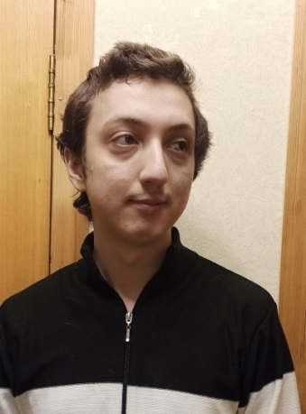
Карим Дамирович Салимуллин
Урок информатики
10 февраля 2025 года
7 класс
Тема урока: «Личные данные в Интернете»
Проблема: «Реализация системно-деятельностного подхода на уроке»

Slide 2
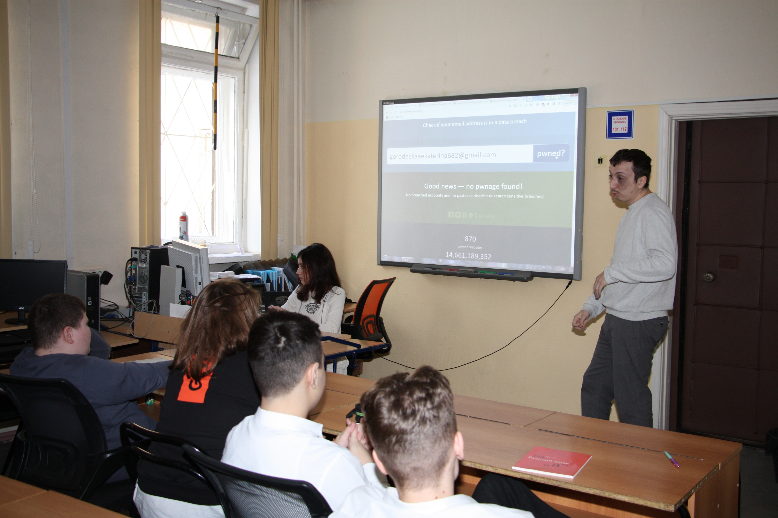

Slide 3
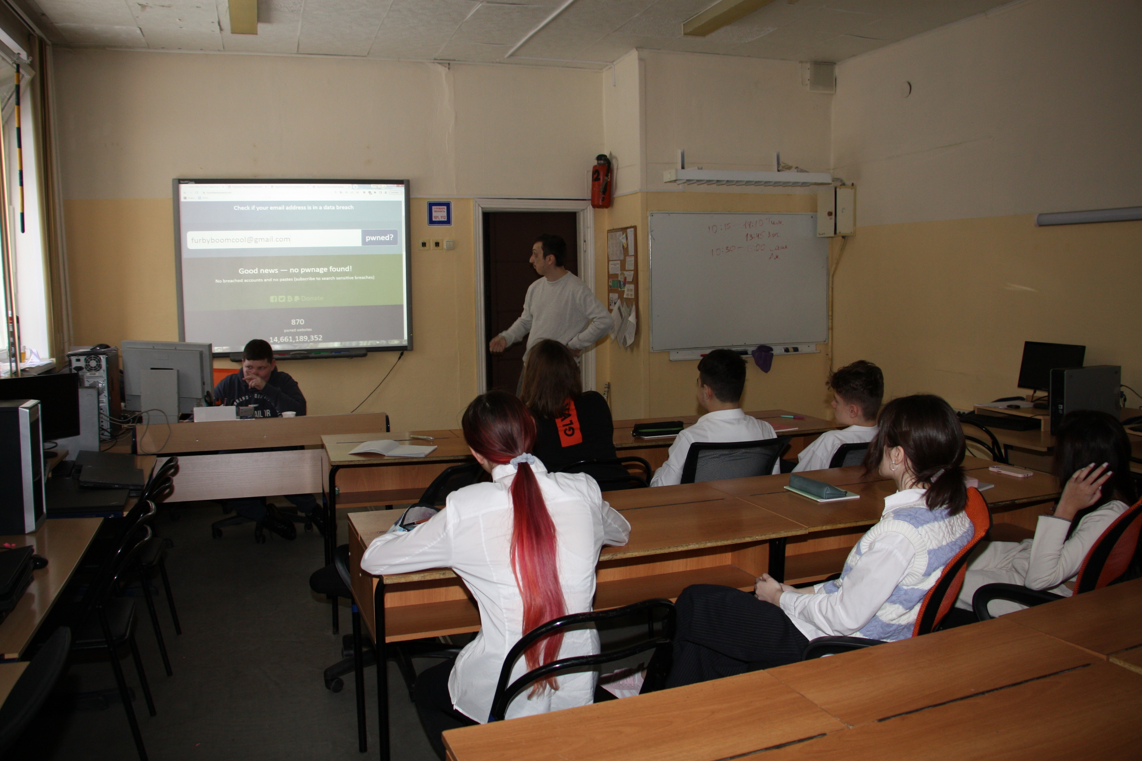

Slide 4
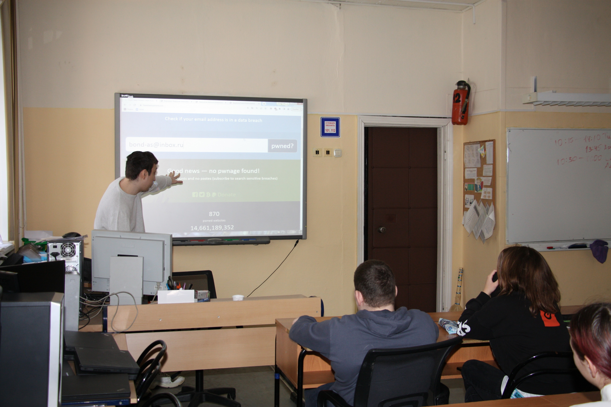

Slide 5
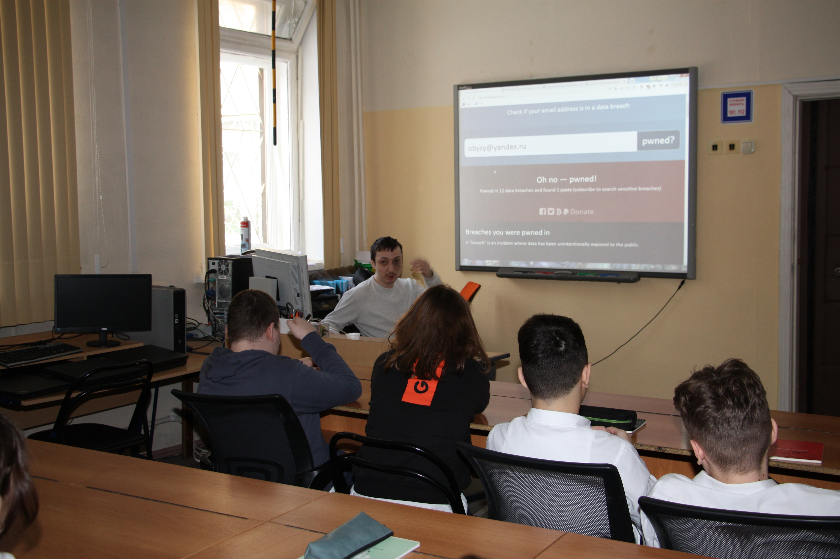

Slide 6
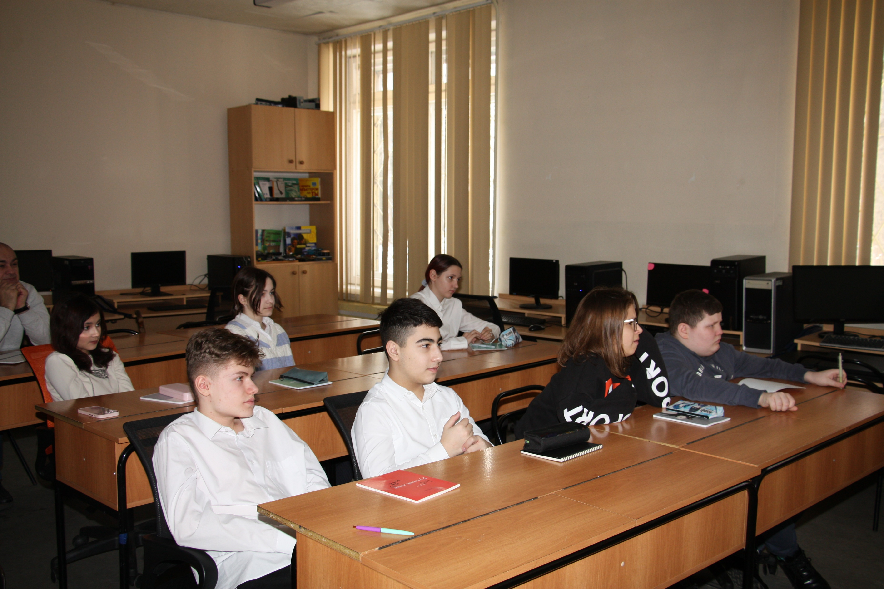

Slide 7
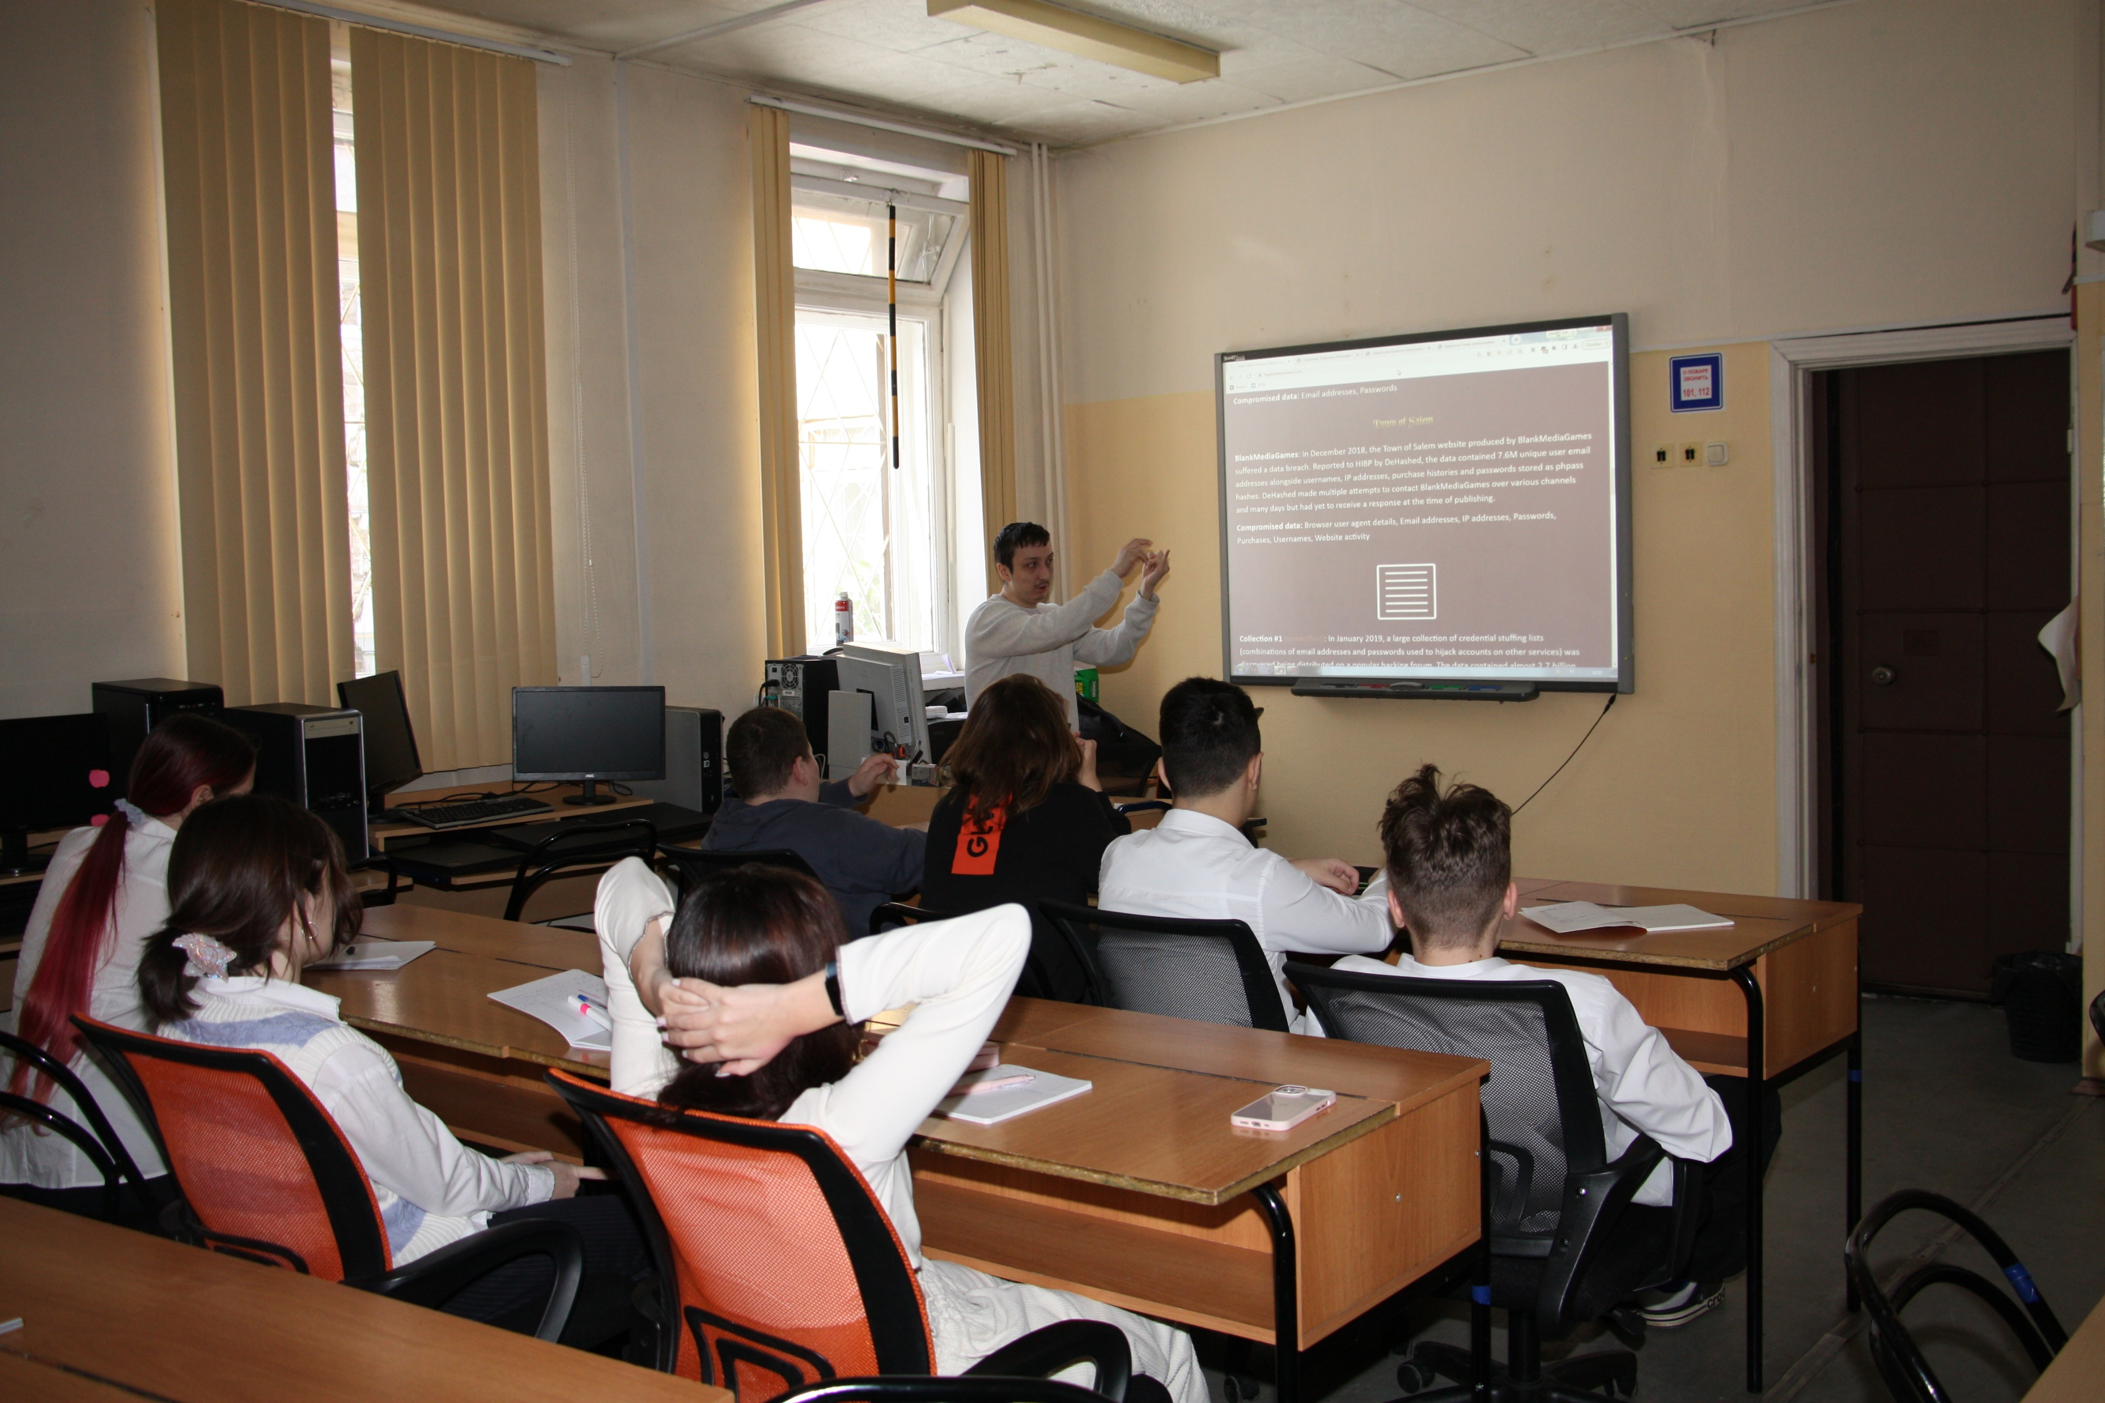

Slide 8
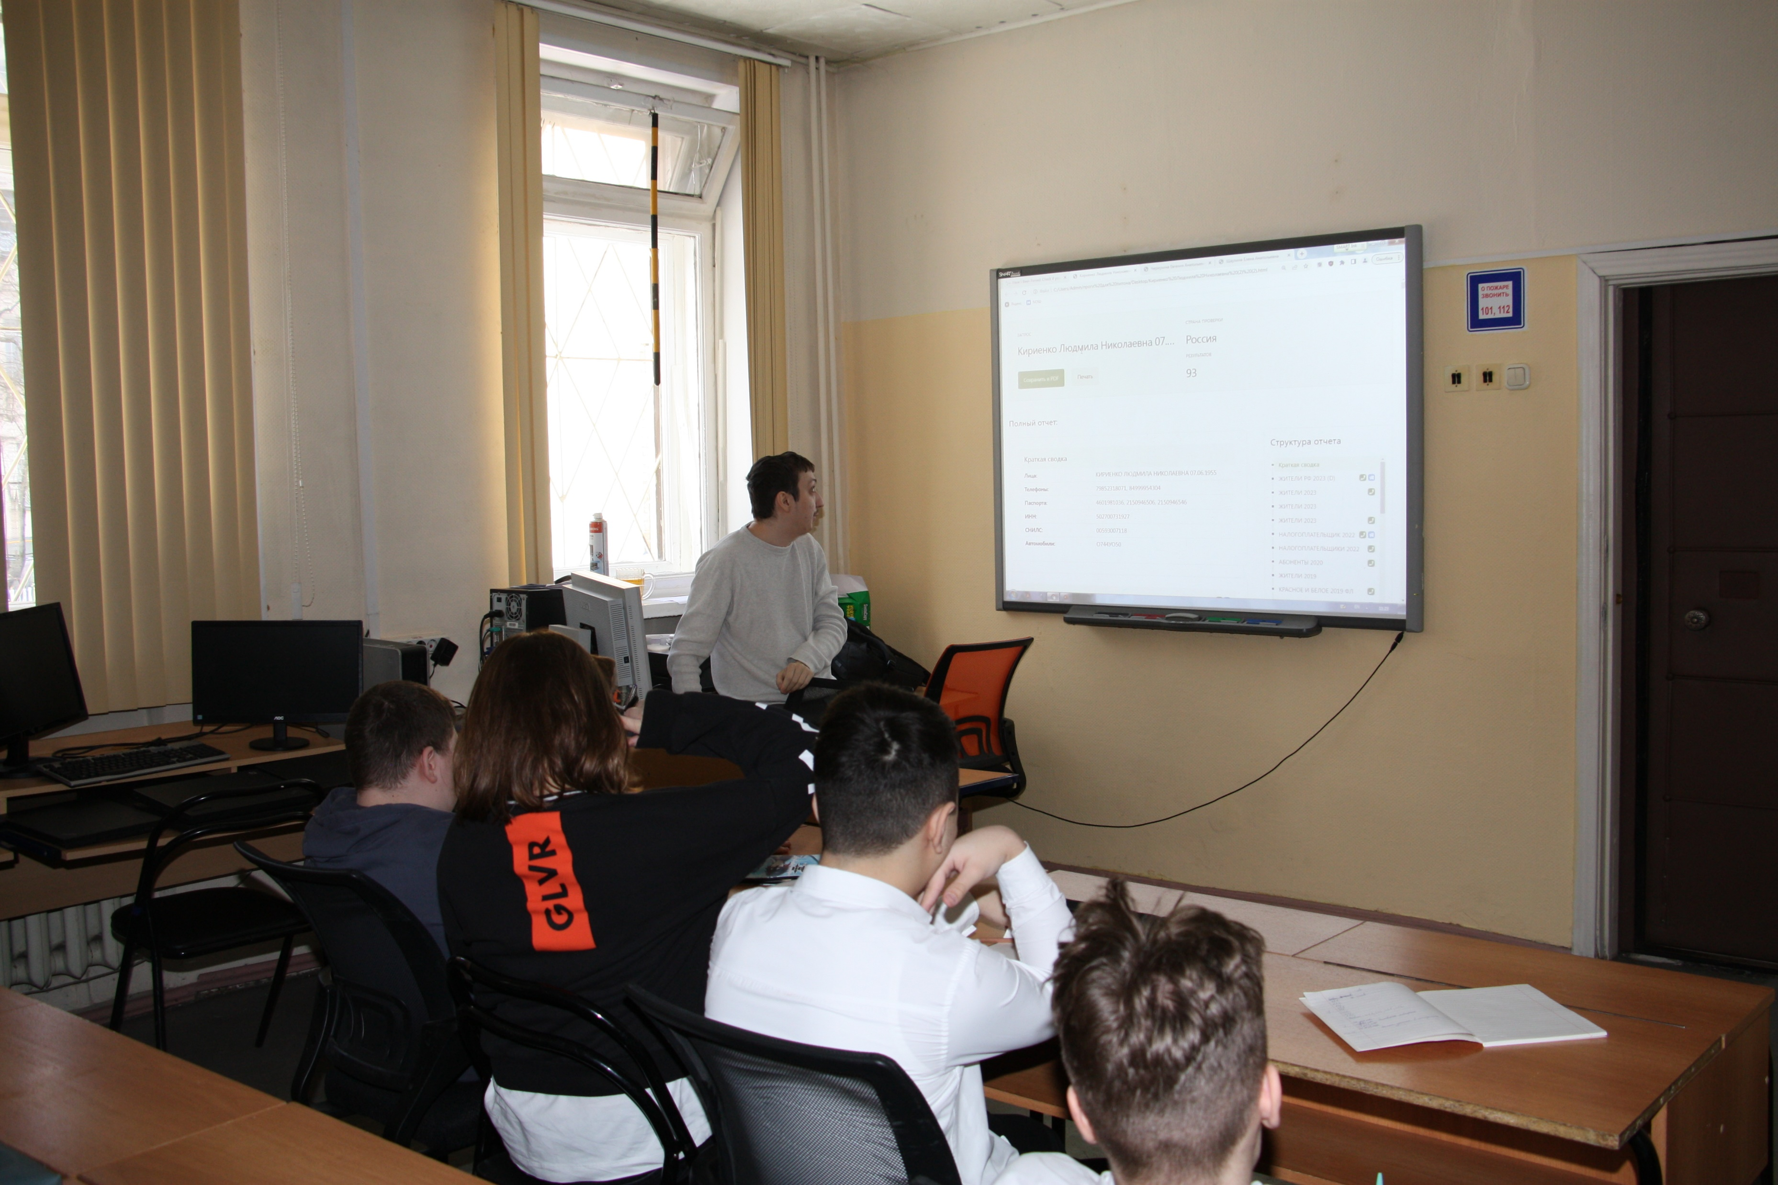

Slide 9
